Slide 1
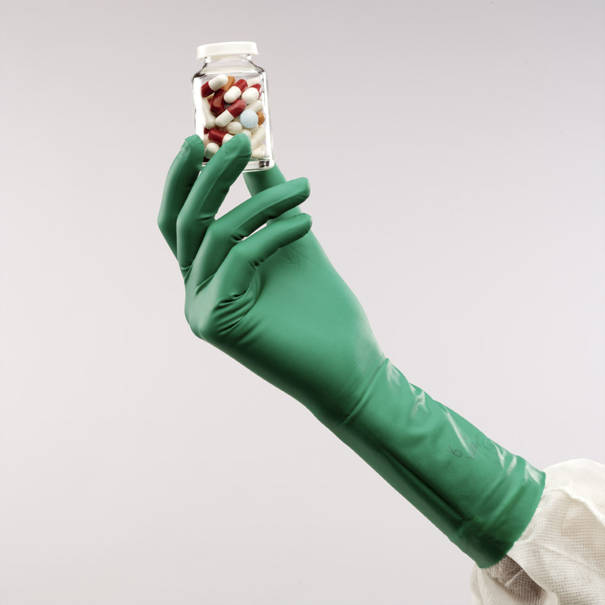
DermaShieldTM
Specifična sterilna
sintetička rukavica
Version 1.0

Slide 2

Plan treniranja
DermaShieldTM
Sterilna sintetička
rukavica
Tržišni trend i pozicioniranje Ansell-a
Prezentacija proizvoda
Upoznavanja alata
Pristup prodaji

Slide 3
Snage, Slabosti, Prilike & Opasnosti
Snage
Ansell: globalna ponuda i podrška
Ansell kao pionir sa specifičnim pozicioniranjem.
Ansell: jedinstveni dobavljač rukavica, sa dvostrukom svrhom:
formulacija bez akceleratora,
mekoća i adaptacija.
DermaShieldTM je jedina rukavica
bez akceleratora.
Slabosti
konkurecijski proizvodi već postoje
na tržištu / Biogel

Slide 4
Snage, Slabosti, Prilike & Opasnosti
Prilike
Velike multinacionalne farmaceutske kompanije brzo prelaze na sintetičke rukavice da bi spriječili rizik od alergija,
Povećano korištenje rukavica rezultira u povećanju alergija,
Trenutno 90% tržišta je NRL (rukavice sa vanjištem od Biogel-a),
Nema sličnog proizvoda danas na tržištu,
Cijena rukavice nije presudni faktor: mix proizvoda + zaštita radnika/performanse puno važnije.
Opasnosti
Konkurencija će vjerojatno spustiti cijene proizvoda koje trenutno nude, jer se ne mogu nositi sa performansama DermaShield rukavica.

Slide 5
Natjecateljsko okruženje
Glavni konkurent je SSL (tržišni lider + 80% u nekim zemljama): - vanjište Biogel (NRL), - Biogel Skinsense N ili NeoTech (Neoprene).
Manja konkurencija od nitrilnih ili drugih rukavica od latex-a: - Safeskin: kontrolirani i kritični latex i nitrile raspon rukavica,
- Nitritex Bioclean, - neke tipovi iz Mapa AdvanTech raspona rukavica.
Fokusirajte se na prednosti i snage Ansell-a i DermaShieldTM radije nego da ograničavate svoju argumentaciju na usporedbu proizvoda!

Slide 6
DermaShieldTM
Sterilna sintetička
rukavica
2. Prezentacija proizvoda
Specifikacije
Mogućnosti i prednosti
Glavni prigovori i odgovori

Slide 7
Specifikacija proizvoda
Tip rukavica
73-701
Veličine
6,0 / 6,5 / 7,0 / 7,5 / 8,0 / 8,5 / 9,0 (7 veličina)
dužina
285 mm za sve veličine
boja
zelena
DermaShieldTM predstavlja jedinstvenu priliku kombinacijom industrijskog pakiranja, kao kod AccuTech proizvodnog raspona, sa najnovijim rješenjima za sprječavanje alergija u profesionalnim zanimanjima.
Ta rukavica naglašava prednosti spojene organizacije koja traži inovativna rješenja za kupce tjerana tržišnim trendovima, a da bi se postigao najveći mogući stupanj prihvaćanja od strane kupaca.
Danas, DermaShieldTM koncept nema direktnog konkurenta jer njegova jedinstvena formulacija sprječava oba tipa alergije povezanih sa kemijskim akceleratorima i prirodnim protienima gume,a istovremeno pruža komfor i senzitivnost kao latex.
tip rukavica
specifična sterilna sintetička rukavica
materijal
neoprene, bez pudera
cijena
EUR 2.80/par za krajnjeg kupca
vanjsko pakiranje
karton od 200 pari
unutarnje pakiranje
jedan par u PE vrećici, zatvoren u PE pakiranju, 10 pari u većoj PE vrećici, 10 većih PE vrećica po velikoj vrećici, 2 velike vrećice po kartonu
EN sukladnost
EN 420, EN 374, EN 455
EN kategorija
Cat. III
AQL
1,5 (test na propuštanje vode)
porijeklo
Malezija
skladište
Aalst, Belgija
težina kutije
8,5 kg

Slide 8
Ključne prednosti i mogućnosti
Formulacija bez akceleratora (uzrok alergija tip IV).
Sintetičke → bez prirodnih proteina gume (uzrok alergija tip I).
Odgovarajući proizvod za rad sa mnogim kemikalijama korištenim u farmaceutskim primjenama.
Jedinstveni spoj dva neoprena što je rezultiralo vrlo mekanom rukavicom, a to omogućuje udobnost i senzitivitet kao kod latex-a.
Proizvod i pakiranje odgovaraju PPE zahtjevima i industrijskim potrebama (pakiranje, mogućnost praćenja).

Slide 9
O alergijama…
TIP I
reakcija kože na prirodne proteine latex-a
odmah (sekunde - minute)
faza nadraženosti: 3 godine (u prosjeku) TIP IV
reakcija kože na kemikalije korištene u proizvodnom procesu: aditivi, većinom akceleratori (90%)
- zakašnjela reakcija kože (12 - 72 sati)
faza nadraženosti: 12 godina (u prosjeku)
DermaShieldTM je dizajniran da spriječi oba tipa alergija!

Slide 10
O alergijama…
Tip I / Tip IV alergije – dominacija tipova
A.Heese et al. Deutsches Ärzteblatt. 1995;92:1908-15
10-15% zaposlenika u bolnicama razvija alergije povezane uz upotrebu rukavica!

Slide 11
Dodatne prednosti i mogućnosti
Niski stupanj AQL G III AQL 0.065 „test napuhivanja zrakom“ prije pakiranja, G I AQL 1.5 „konačno puštanje u prodaju“ u skladu sa EN 374.
Niska razina ostataka od kemikalija zbog sistema intenzivnog
“izvlačenja” kemikalija.
Gornjište izrađeno od sintetičkog poliuretana sa kontroliranom
snagom hvata koji rukavica omogućava.
Jaka fizička otpornost rukavice, usporedivo sa latex-om.

Slide 12
Pakiranje
Ključne prednosti i mogućnosti
- Čisto, tzv. “lagano-povuci” otvaranje, poli-vrećice (sa PE vrećicom za svaki par rukavica), printano sa IPA-otpornom tintom.
Čisto vanjsko/veliko pakiranje, PE, printano sa IPA-otpornom tintom.
“Lagano-povuci” otvaranje omogućava korisniku lagano navlačenje rukavice, bez dodatne kontaminacije.
→ IPA-otporna tinta dozvoljava da pakiranje bude dezinficirano sa IPA bez da se print na pakiranju razmoči, a to dodatno smanjuje kontaminaciju.
Pakiranje čuva sami proizvod i proces od kontaminacje.

Slide 13
Glavni prigovori i odgovori na njih
« Mi nemamo alergije »
Mogućost razvijanja alergija - rizik se može eliminirati
Bolnica
« Cijena je previsoka u odnosu na latex »
Jednak komfor, osjetilnost, sigurnost hvata kao i kod latex-a
Bolji otpor na kemikalije
Smanjena briga o alergijama / ROI

Slide 14

Zaključak DermaShieldTM – generalije
Informacija o proizvodu
Specifična sterilna rukavica bez pudera, napravljena od Neoprena.
Glavne prednosti
Bez kemijskih akceleratora i proteina latex-a, idealno za zaštitu radnika sa alergijama tip I i IV.
Jedinstvena formulacija koja rezultira sa mnogo mekšom rukavicom sa poboljšanom kvalitetom nošenja i osjetilnošću u predjelu prsta.
Prodajni tržišni segmenti
Farmaceutika, biotehnologija i proizvodna industrija za medicinske naprave.

Slide 15
DermaShieldTM
Specifična sterilna
sintetička rukavica
3. Prodajni komplet – upoznavanje
Prezentacija
Dodatni detalji
- alergičnost
- benchmarking – uspoređivanje rada sa najboljima u branši

Slide 16
Prezentacija prodajnog kompleta
Dodatna literatura
Sastoji se od:
Prodajne liste
Liste tehničkih podataka
EC deklaracija o PC
Lista podataka o materijalnoj sigurnosti
Rezultati testa na probijanje
Rezultati testa na iritaciju i nadraženost
Objašnjenje alergija Tip I i IV
Cjenik
Uzorci
Usporedna tabela Neoprene/Latex/Nitrile

Slide 17
Objašnjenje nekih od alata od kojih se sastoji prodajni komplet
Certifikat analize kemijskih ostataka
Malazijski institut gume (rujan 2001)
Cilj
Analiza preostalih kemijskih ostataka
Rezultati : jedino se anti-oksidant pojavljuje kao kemijski ostatak.
Osnovni test iritacije kože na zecu.
NAMSA, SAD, ožujak 2002.
Protokol :
uzorak rukavice se primjenjivao na 6 jedinki
isti uzorak se držao tokom 24 sata
reakcije kože su promatrane nakon 24 i 72 sata.
Rezultat : DermaShieldTM se smatra rukavicom koja ne iritira..

Slide 18
Objašnjenje nekih od alata od kojih se sastoji prodajni komplet
Studija nadraženosti na zamorcu
NAMSA laboratorij, SAD, ožujak 2002.
cilj : procjena bilo kakve odgođene reakcije kože povezano uz samu rukavicu.
Rezultat : DermaShieldTM nije izazvao nikakvu alergiju.

Slide 19
Formulacija proizvoda
Vulkanizirajući agens : kemijski aditiv koji dozvoljava molekulama da se međusobno povežu.
Aktivator : aktivira povezivanje molekula.
Akceleratori : ubrzava proces vulkanizacije.
DermaShieldTM :
akitvatori i vulkanizirajući agensi se još uvijek koriste u formulaciji.
Proizvodni proces:
vulkanizirajući proces duži i na višoj temperaturi
udio kloroprena je viši u sirovom materijalu :
mješavina 2 neoprena
povećanje mekoće : novi neoprene sa manje kristalizacije
Tabela tehničkih podataka
DermaShieldTM : cink-oksid je korišten kao aktivator i vulkanizirajući agens.

Slide 20
Pristup prodaji
DermaShieldTM
Specifična sterilna
sintetička rukavica
Tržište je u procesu preorijentacije zbog potrebe da se spriječe alergije povezane uz upotrebu rukavica.
DermaShieldTM je jedini proizvod koji sprječava oba tipa alergija povezanih uz upotrebu rukavica (bez akceleratora).
Omogućava bolju kemijsku otpornost nego NRL.
Jednako komforna i otporna kao i NRL.
Optimalna kombinacija proizvoda i zaštite radnika.

